Slide 1
Муниципальное казенное дошкольное
образовательное учреждение
«Детский сад № 2 «Солнышко»

Slide 2
Здравствуйте, уважаемые коллеги!
Я - воспитатель Хайбулаева Умузайган Магомедовна. Образование –высшее, педагогическое.
Стаж работы – 9 лет.
Мой девиз по работе
«…как прошло детство, кто вел
ребенка за руку в детские годы,
что вошло в разум и сердце из
окружающего мира –
от этого зависит,
каким человеком станет
сегодняшний малыш»
В. А. Сухомлинский

Slide 3
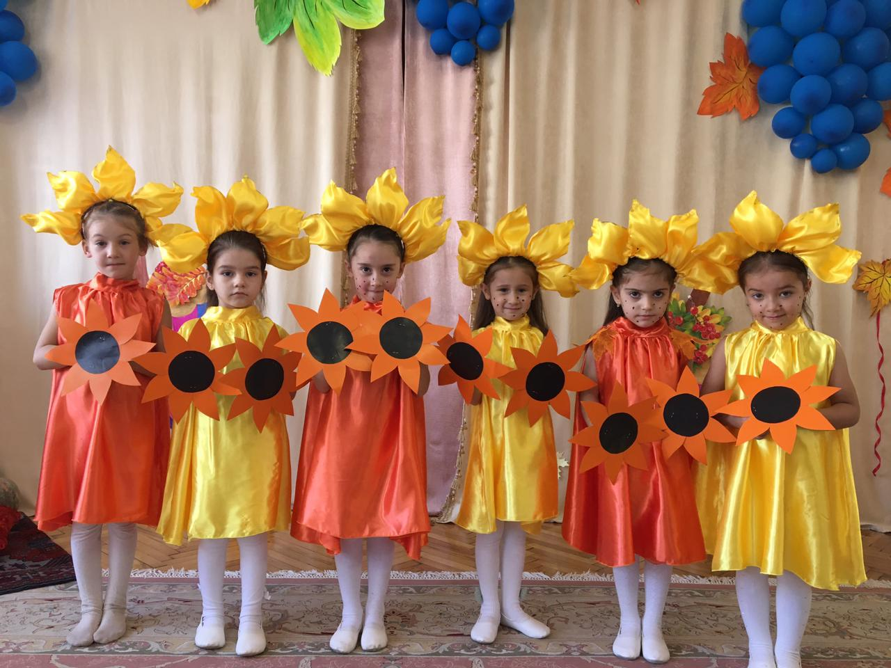
МОЕ ПРОФЕССИОНАЛЬНОЕ КРЕДО
Дети - это счастья символ, без них вся
жизнь - лишь только суета!

Slide 4
«Говорят, что героиня – мать,
Если у нее детишек пять.
Говорят медалью награждают,
Если семь детишек воспитает.
Как же воспитателя назвать,
Если у нее пять раз по пять?
Куча славных, шумных ребятишек,
Озорных девчонок и мальчишек
Как же воспитателя назвать?
Семь по трижды героиня- мать!
.

Slide 5
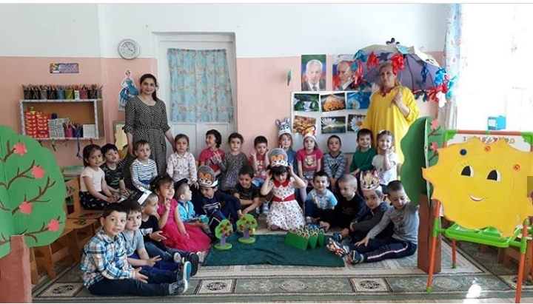
.

Slide 6
Выбор профессии
Мечтала ли я стать воспитателем? Нет.
Воспитателем я стала по воле сложившихся обстоятельств. Но почему-то же эти обстоятельства сложились именно так, а не иначе. А может, это все было не случайным, а закономерным?
Сократ сказал: «Все профессии от людей, и только три от Бога: Педагог, Судья, Врач»
Я считаю, что воспитатель объединяет в себе эти три профессии. Хороший воспитатель — это врач,
для которого главный закон: «Не навреди!»
Без приборов и инструментов мы наблюдаем
за душевным, нравственным здоровьем
наших детей, без микстур и уколов лечим
словом, советом, улыбкой, вниманием.
.

Slide 7
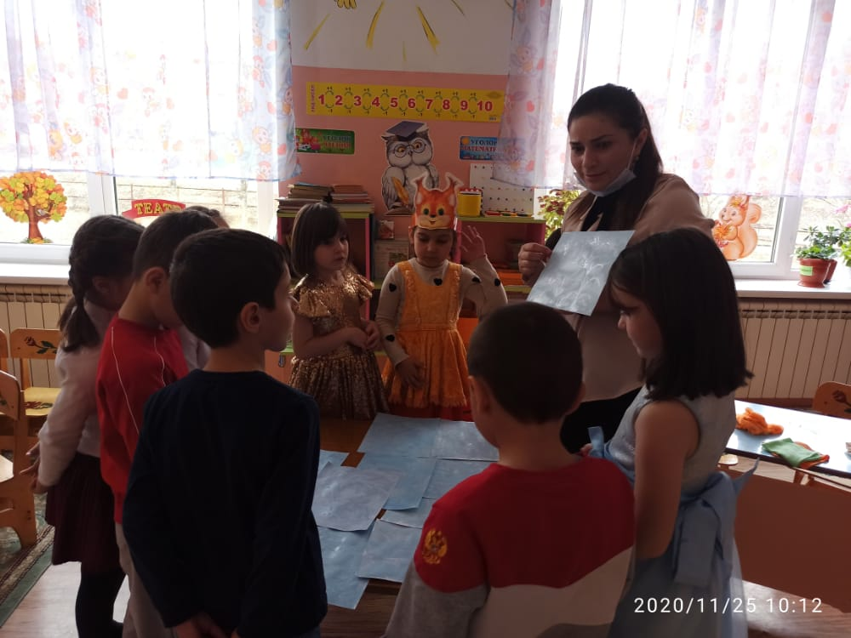
В моей жизни есть вещи, которые лично для меня стали важными. Это моя работа в детском саду, которую я строю в соответствии с целями и задачами ДОУ. Это мои воспитанники, развитие которых я отслеживаю, корректирую, сопровождаю в трудных ситуациях.
.

Slide 8
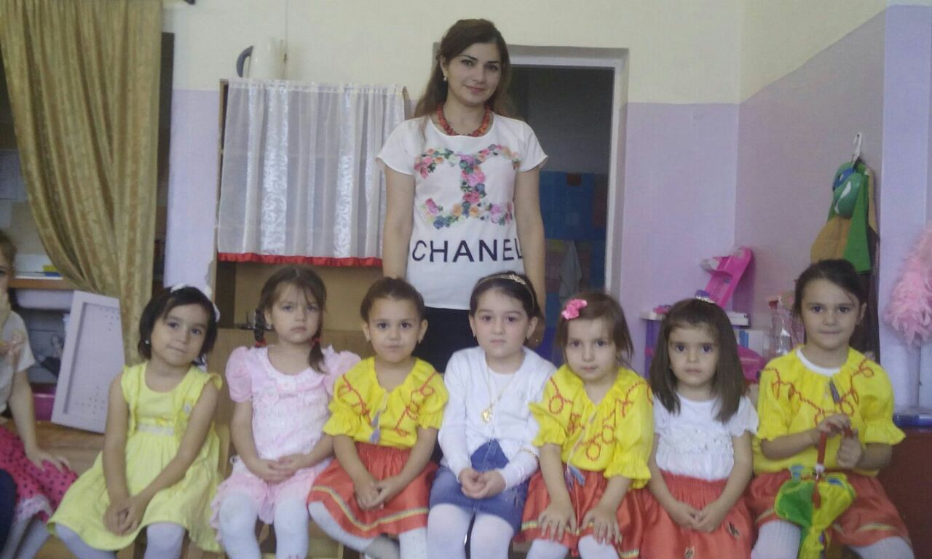
.

Slide 9
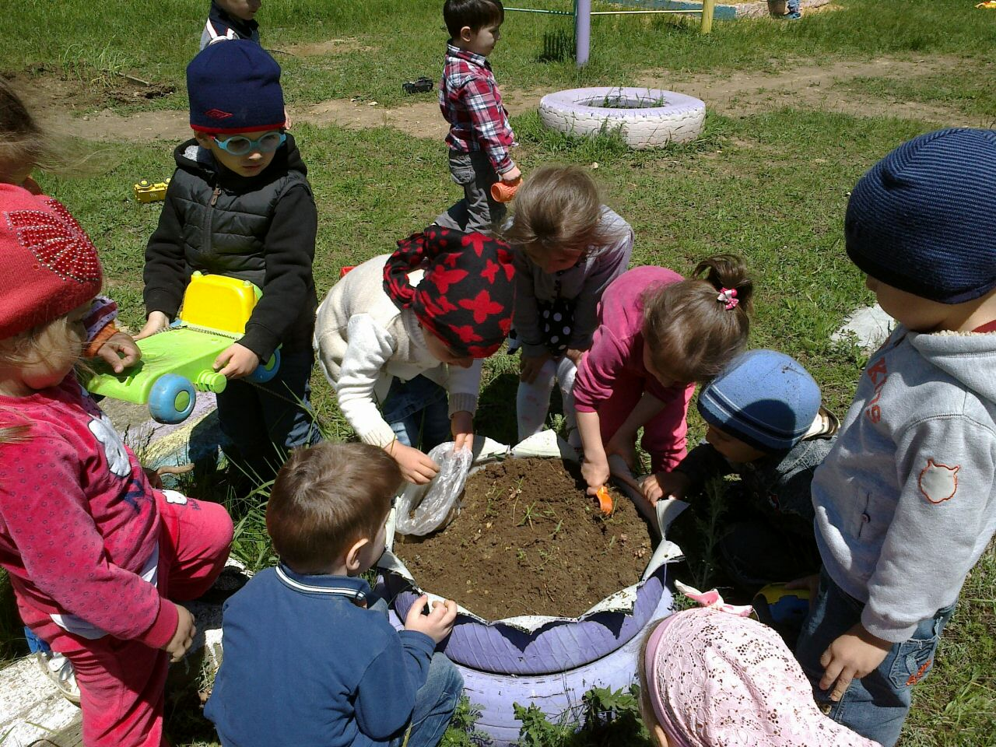
.

Slide 10
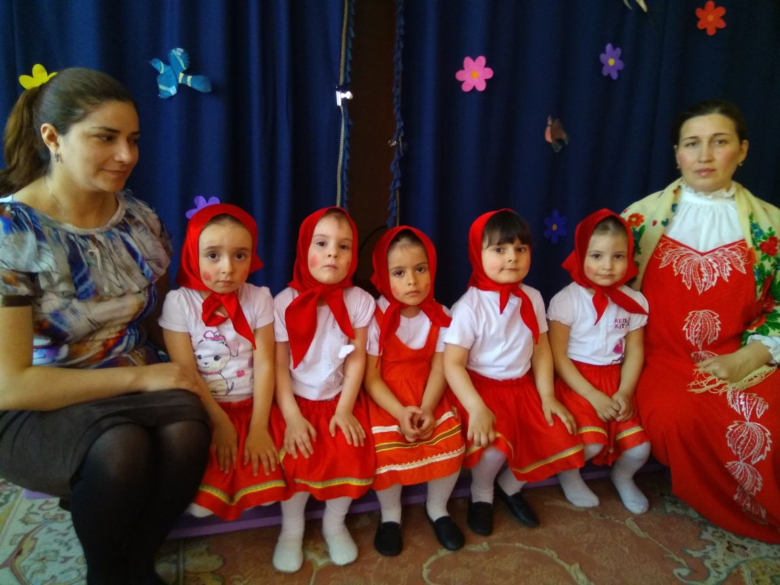

Slide 11
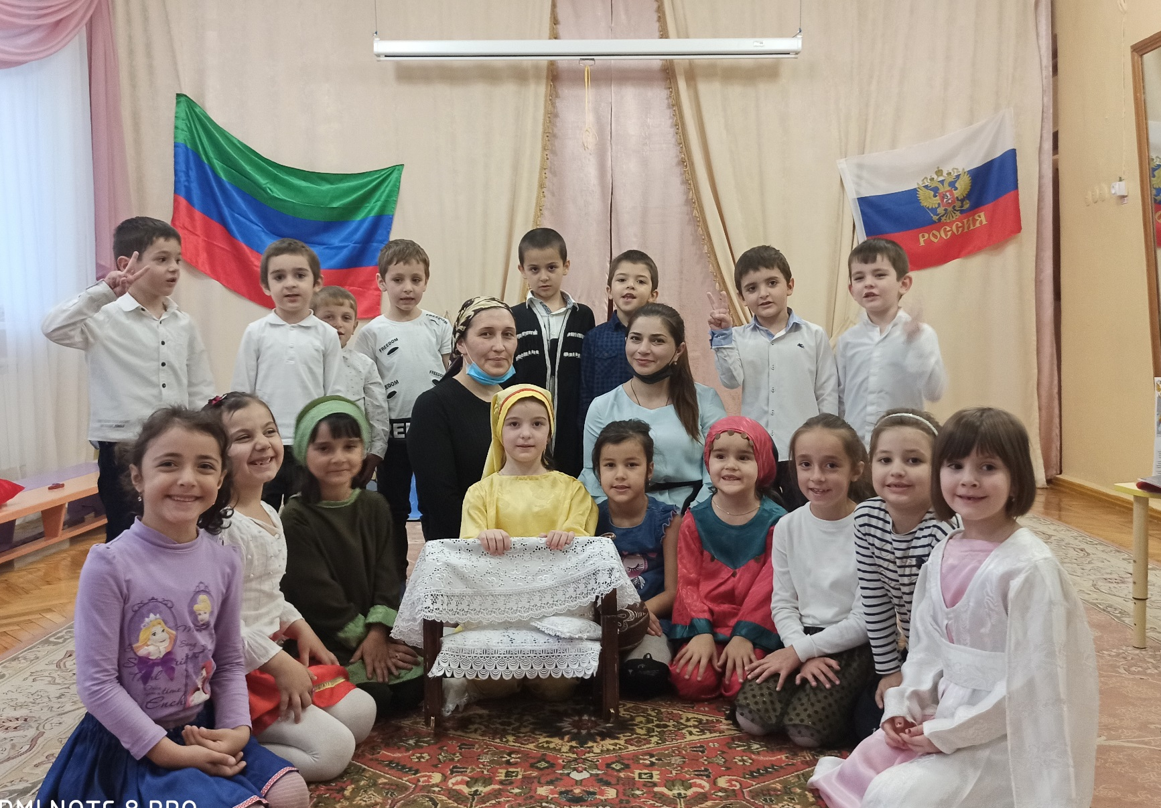
.

Slide 12
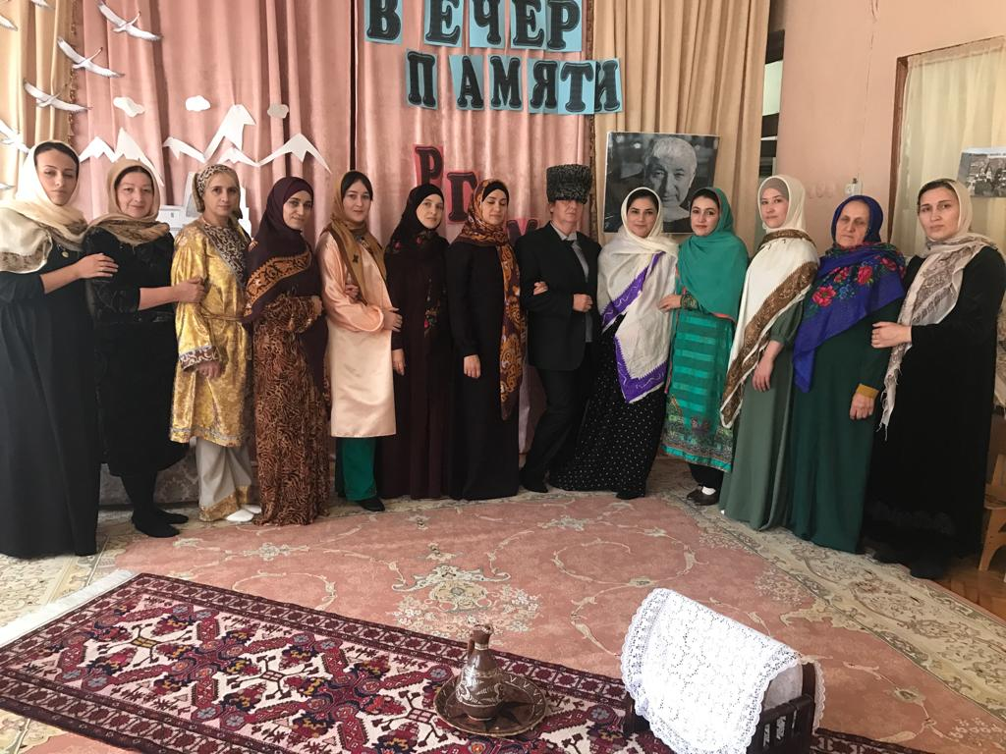
- это педагоги, которые являются моими помощниками и соратниками;

Slide 13
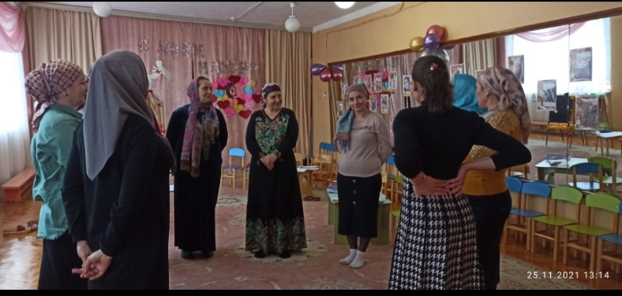

Slide 14
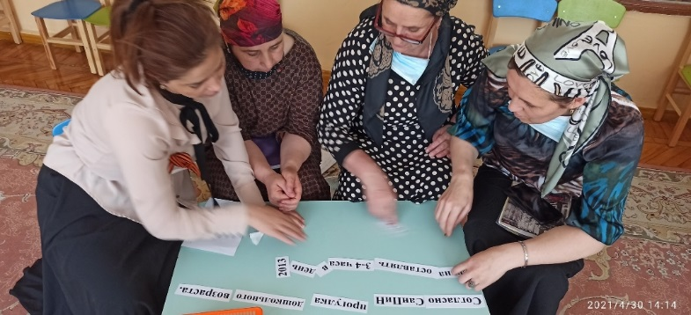

Slide 15
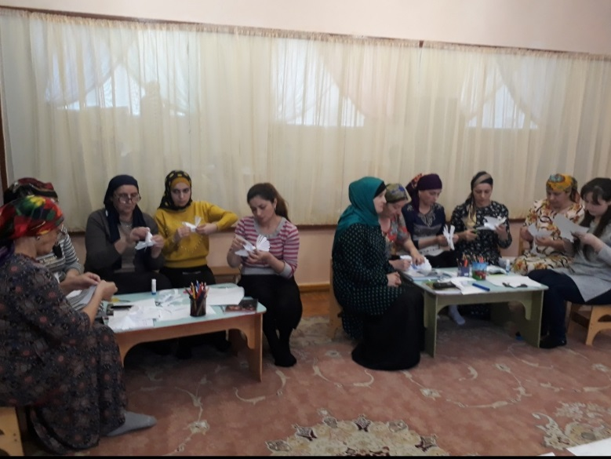

Slide 16
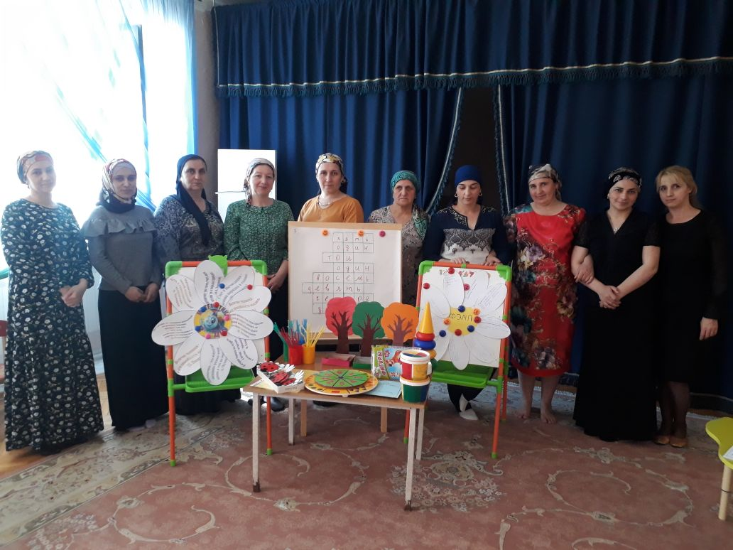

Slide 17
- это родители моих воспитанников

Slide 18
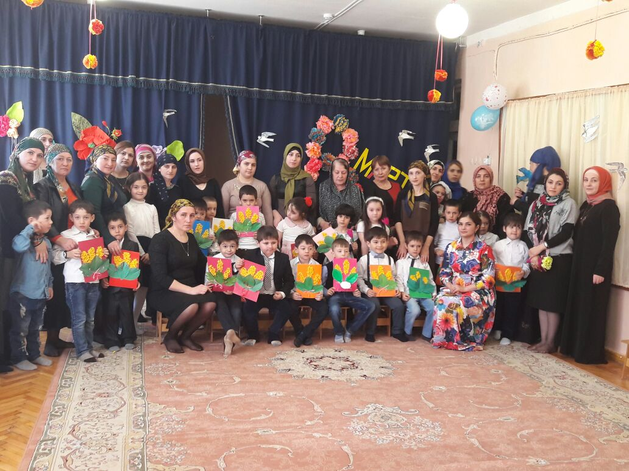

Slide 19
В работе с детьми я использую информационно – коммуникационные технологии, проектную деятельность.
Проект – это игра всерьёз: результаты её значимы для детей и взрослых. Исходным пунктом проекта является детский интерес.
«Русские народные
сказки в жизни «Почемучек»

Slide 20
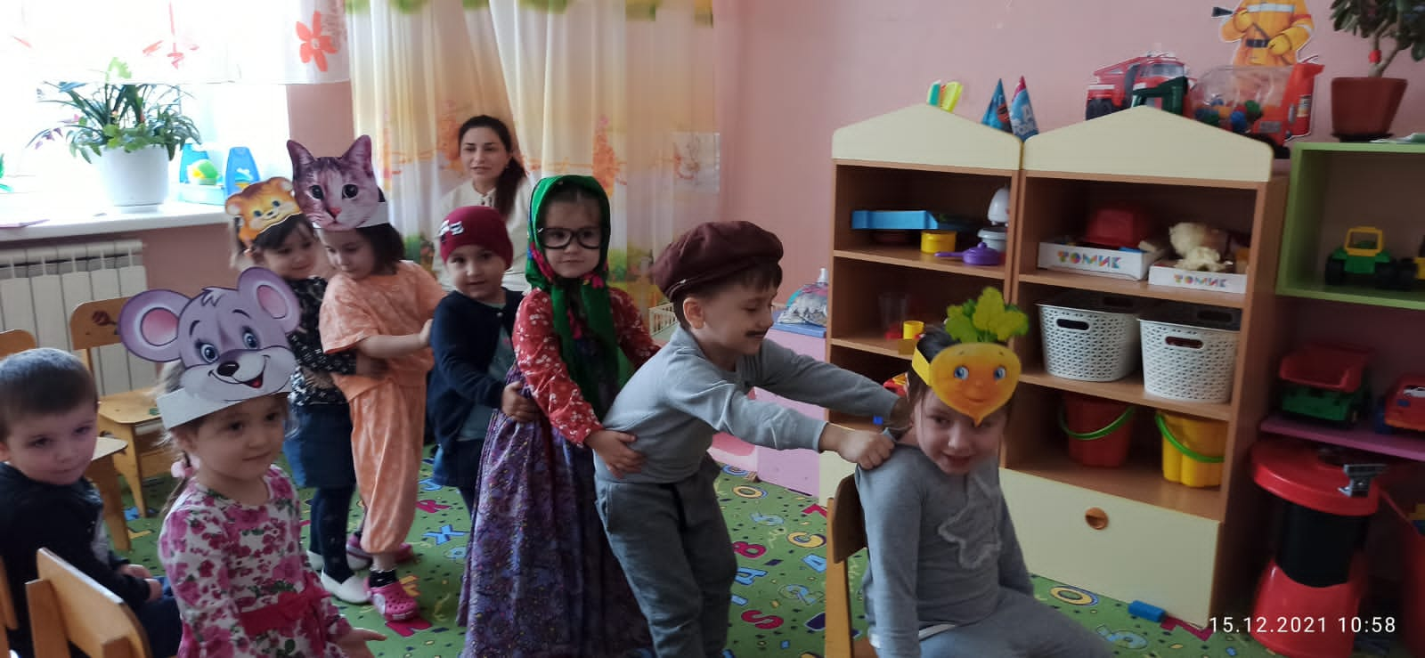

Slide 21
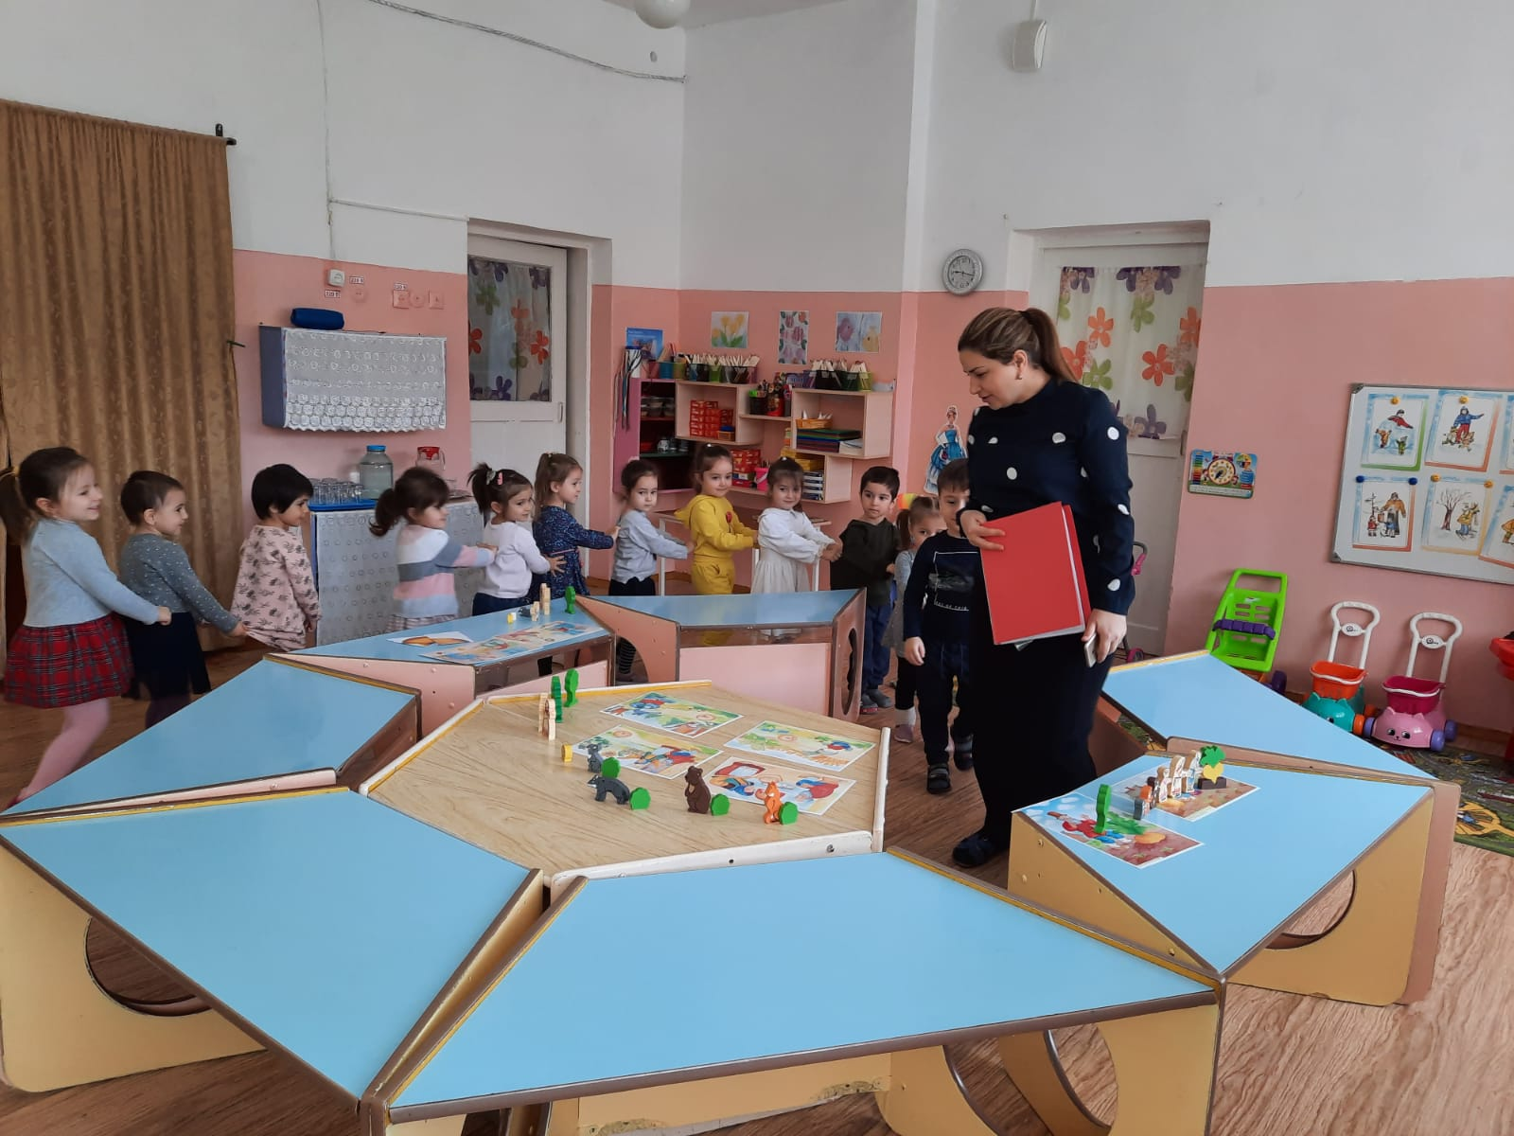
По теме своего самообразования «Роль сказки в нравственно патриотическом воспитании детей» я разработала перспективный план, и в свободное время вместе играем и вместе учимся с детьми.

Slide 22
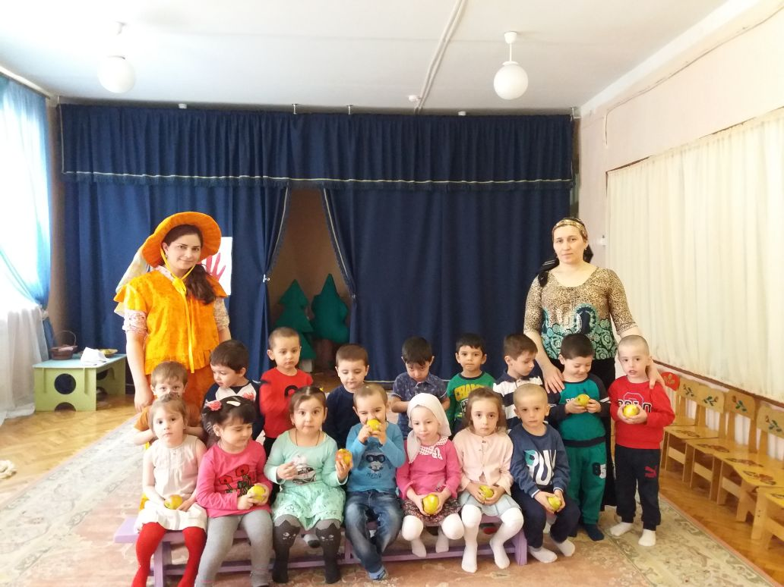
Современный воспитатель - это педагог, не только выполняющий свои обязанности, но находящийся в
бесконечном поиске.

Slide 23
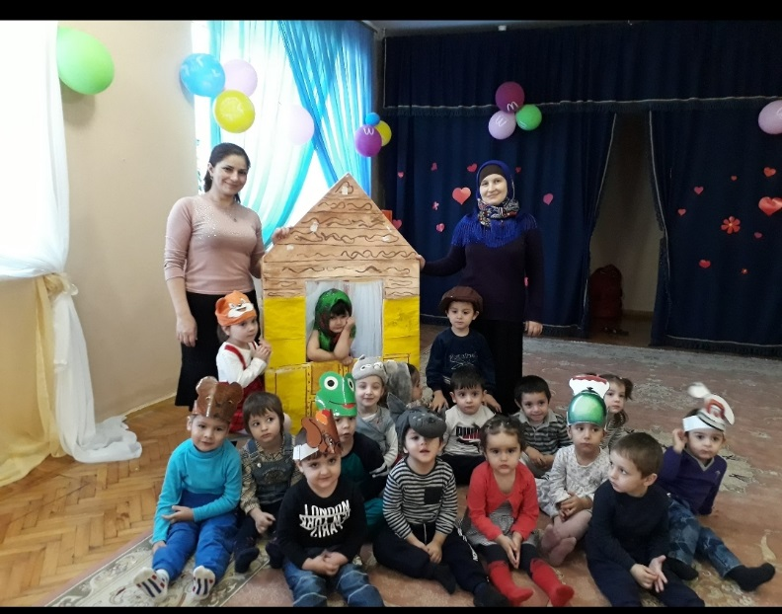
Для успешной результативной работы я использую интеграцию содержания образовательных областей, индивидуализацию работы с детьми, социальное партнёрство и вовлечение родителей в деятельность ДОУ.

Slide 24
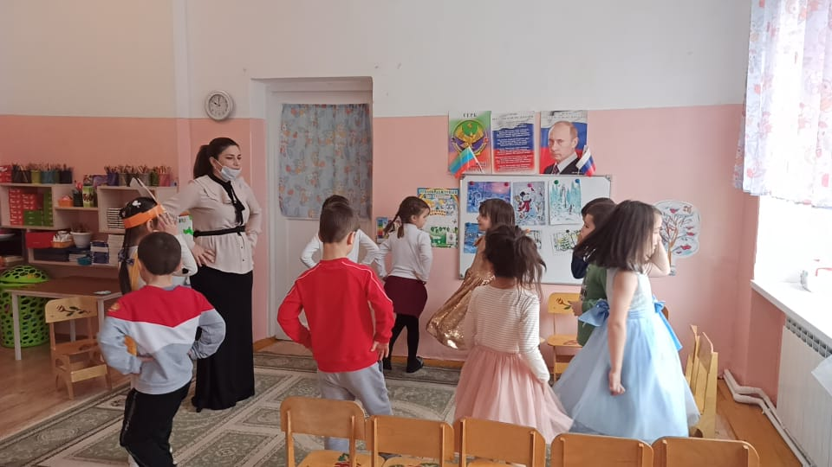

Slide 25
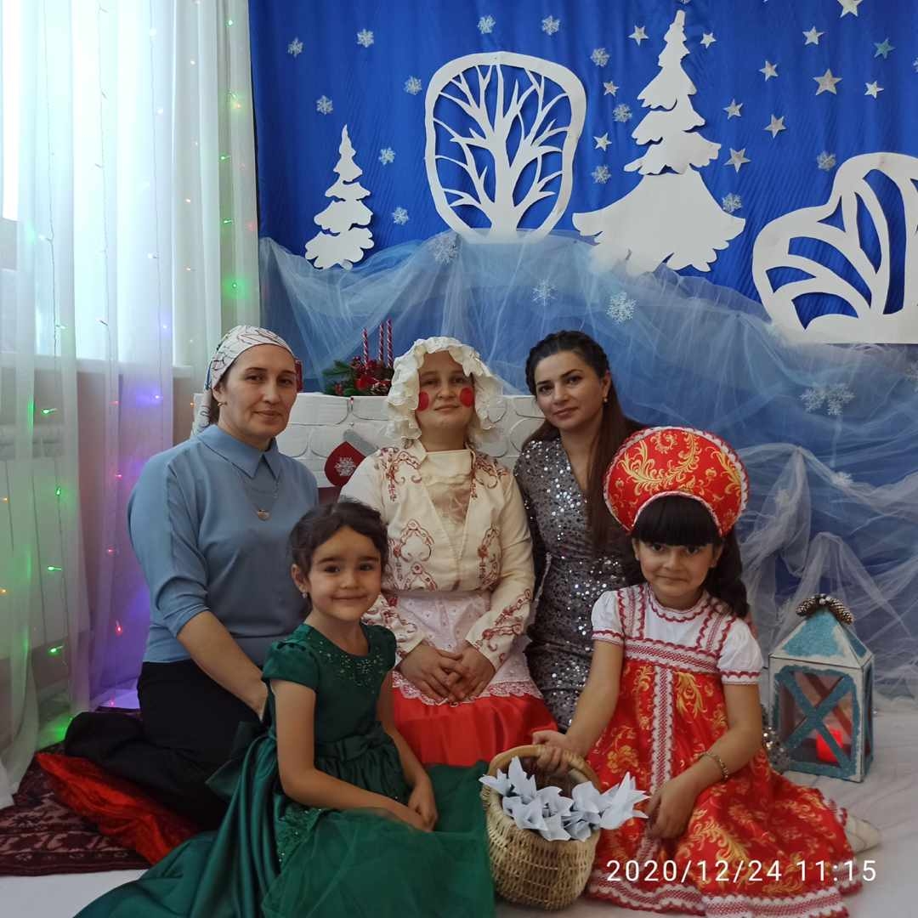

Slide 26
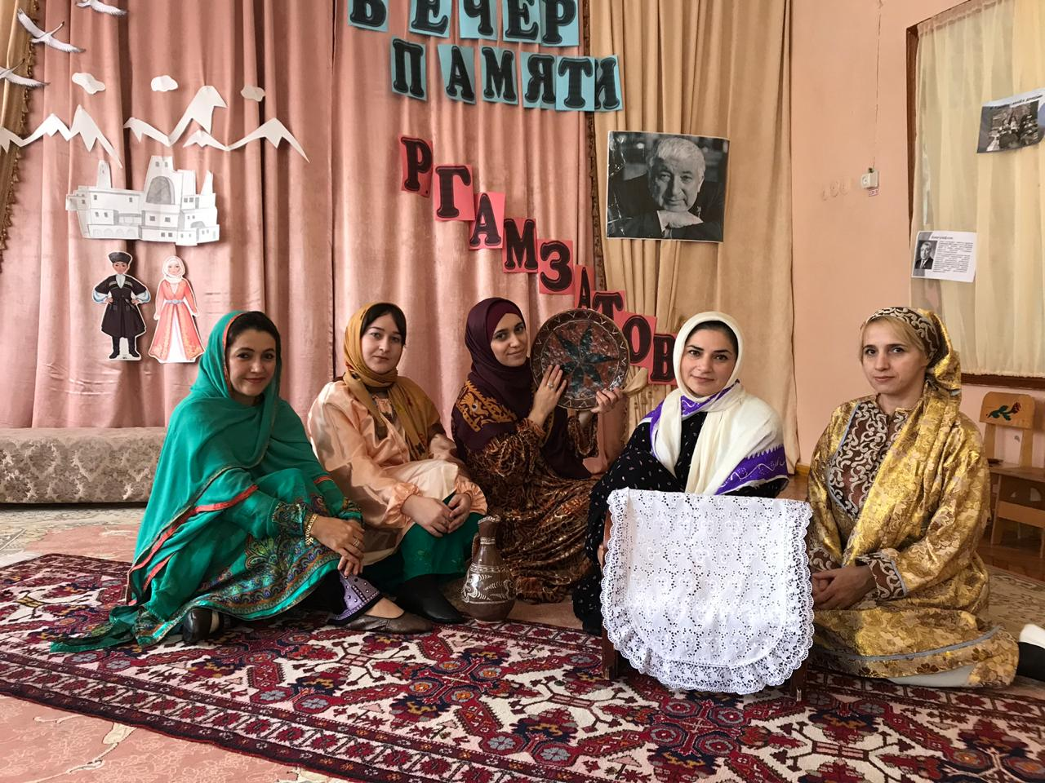
Наши праздники

Slide 28
Чтобы приобрести опыт и найти что-то новое, приходится много работать, искать, не бояться ошибиться. А это сложно. Только в словаре слово «победа» стоит перед словом «работа», а в жизни – всё наоборот. Я горжусь своей профессией, горжусь тем, что мои ребятишки делятся со мной «важными» секретами. Мне нравится видеть мир глазами детей. Я захожу в группу и вижу распахнутые навстречу глаза моих ребятишек. Какие они разные, непредсказуемые, интересные, забавные, удивительные, умные, готовые вместить в себя весь мир!

Slide 29
Спасибо за внимание!
Фото общее с детьми

